Slide 1
Какие бывают животные?
Выполнила учитель начальных классов МБОУ СОШ №22 города Набережные Челны
Усманова Алина Григорьевна

Slide 2
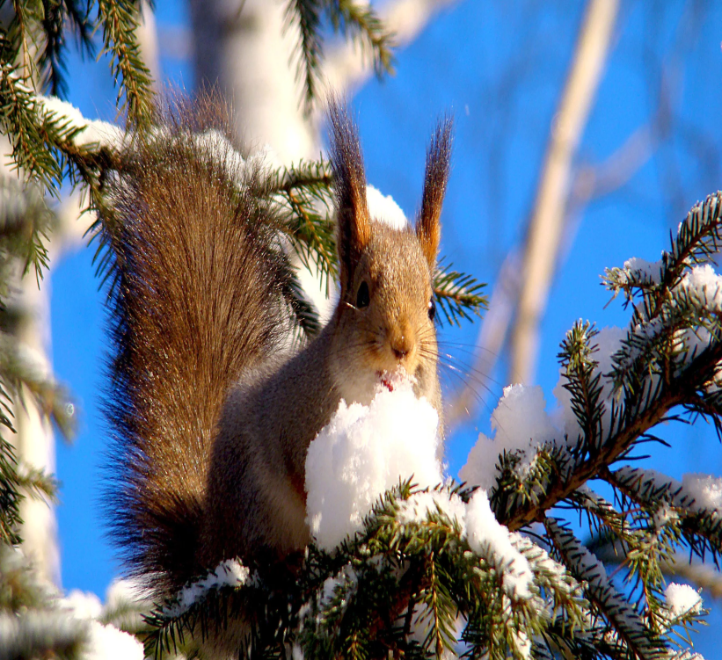
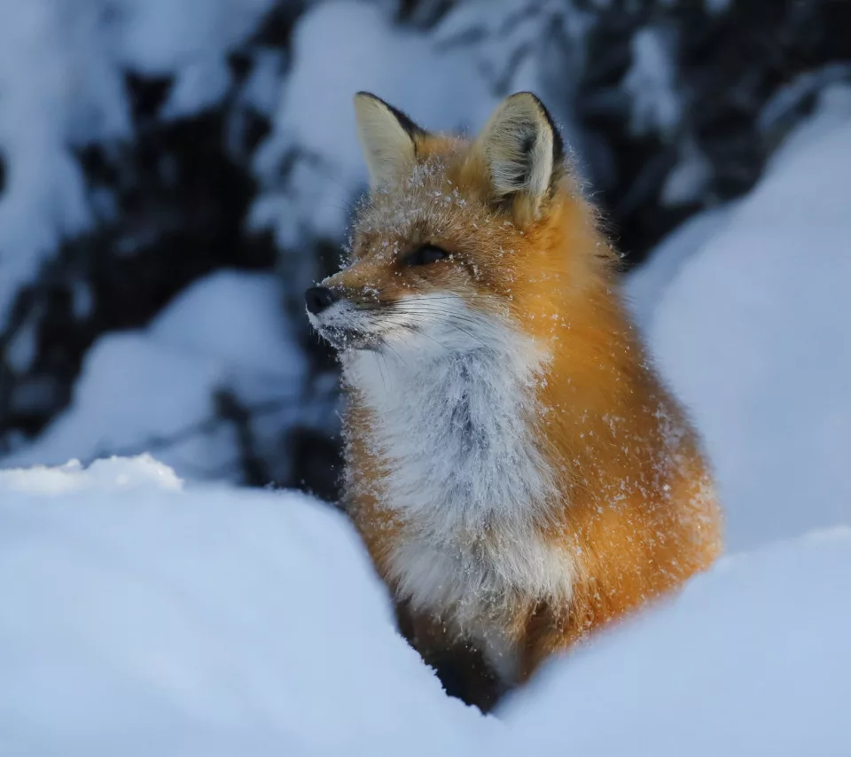
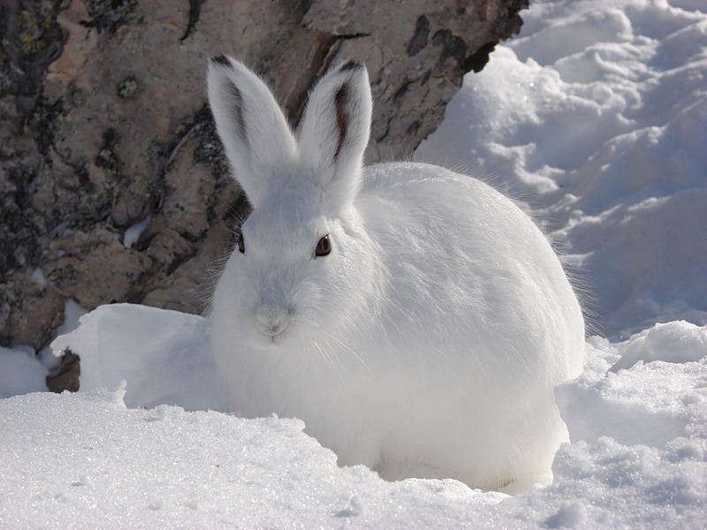
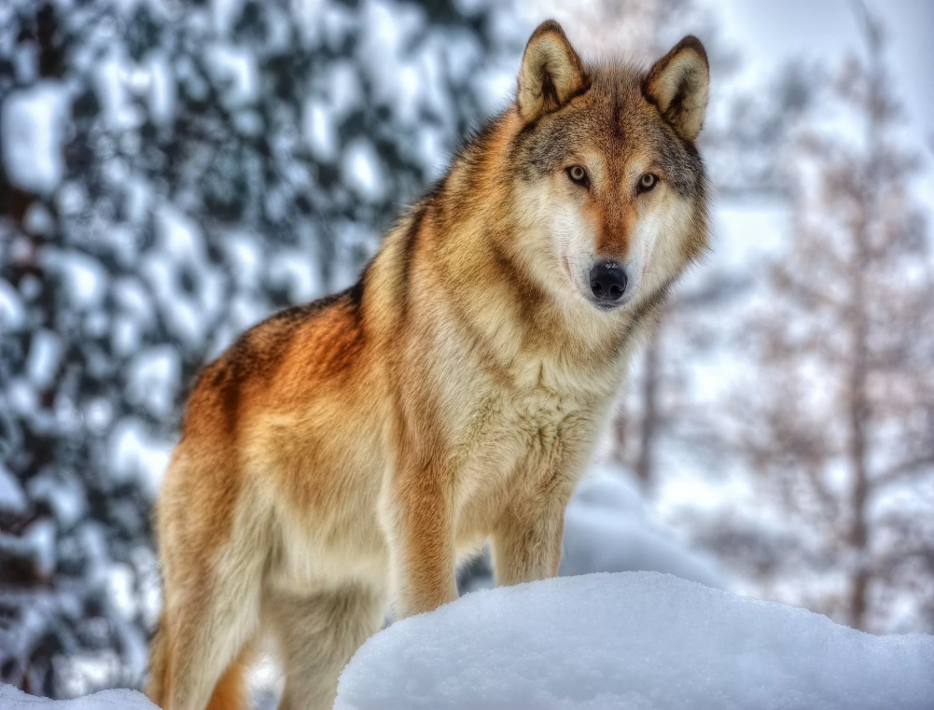
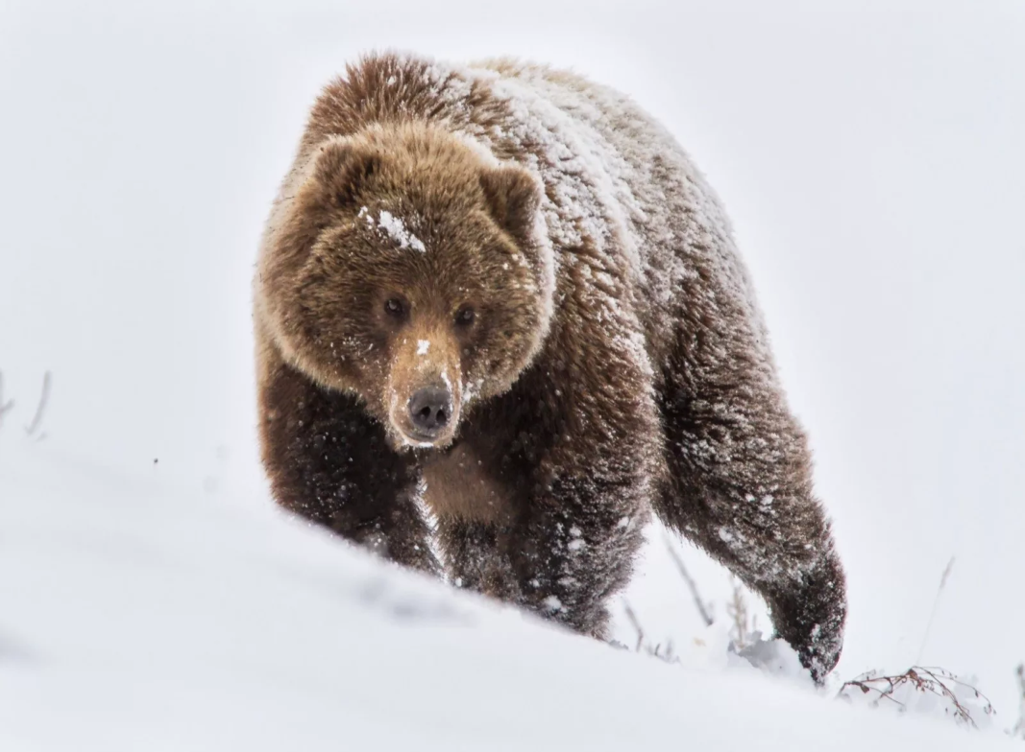
Звери

Slide 3
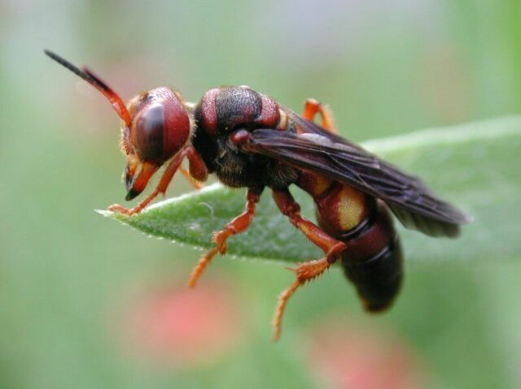
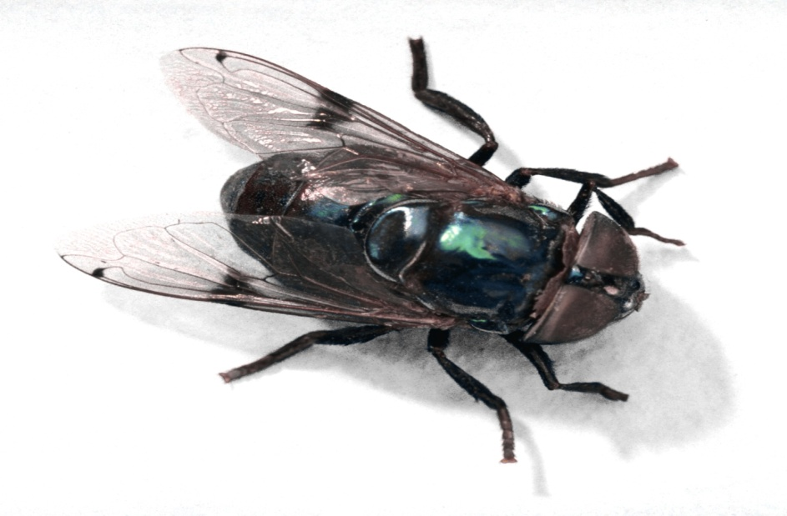
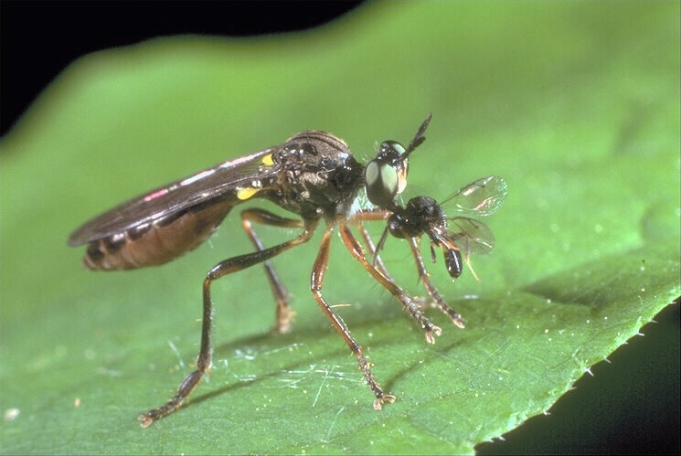
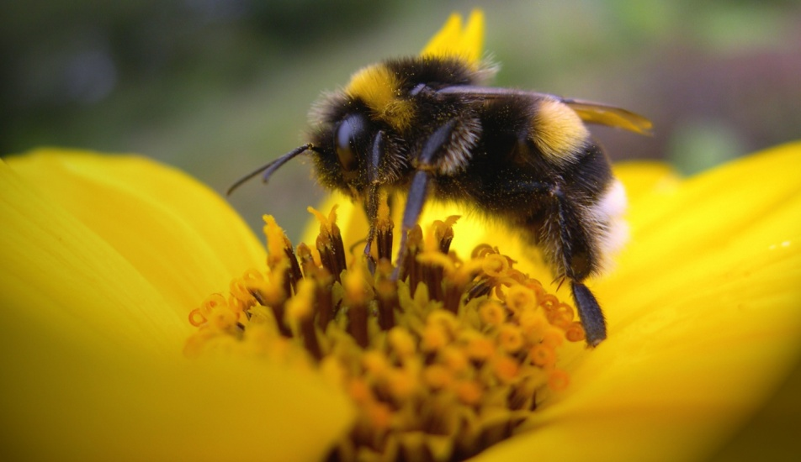
Насекомые

Slide 4
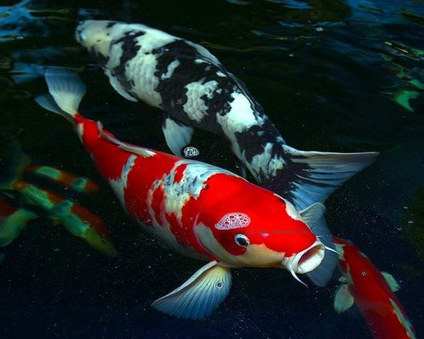
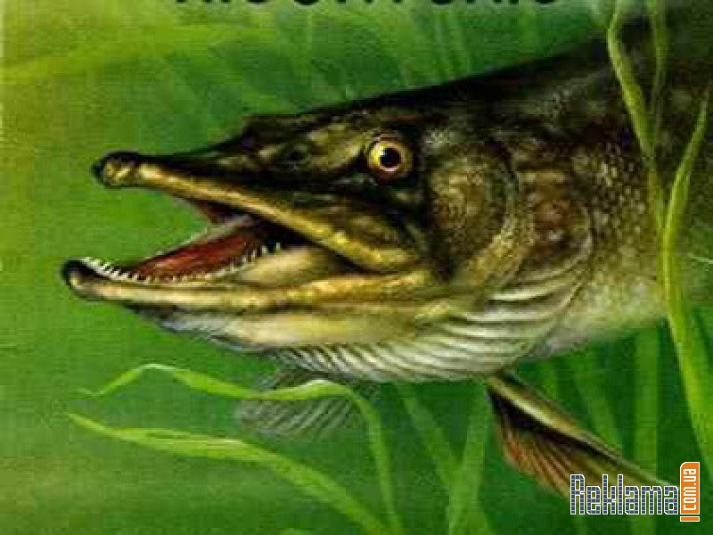
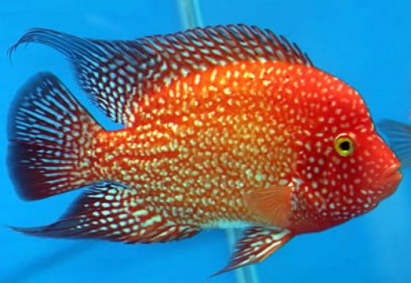
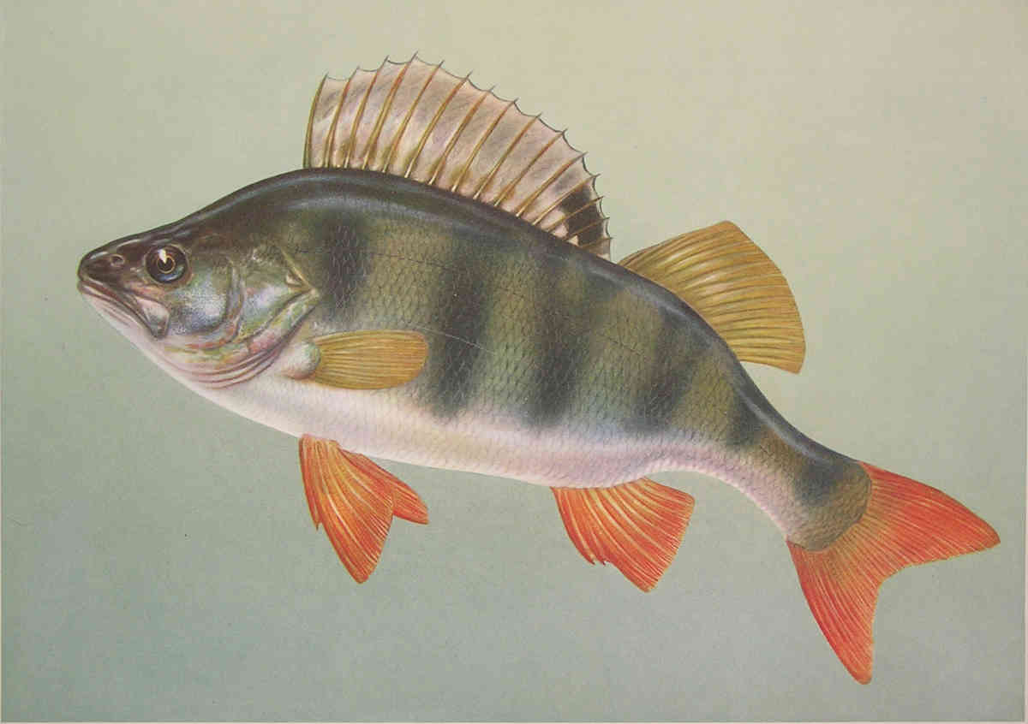
Рыбы

Slide 5
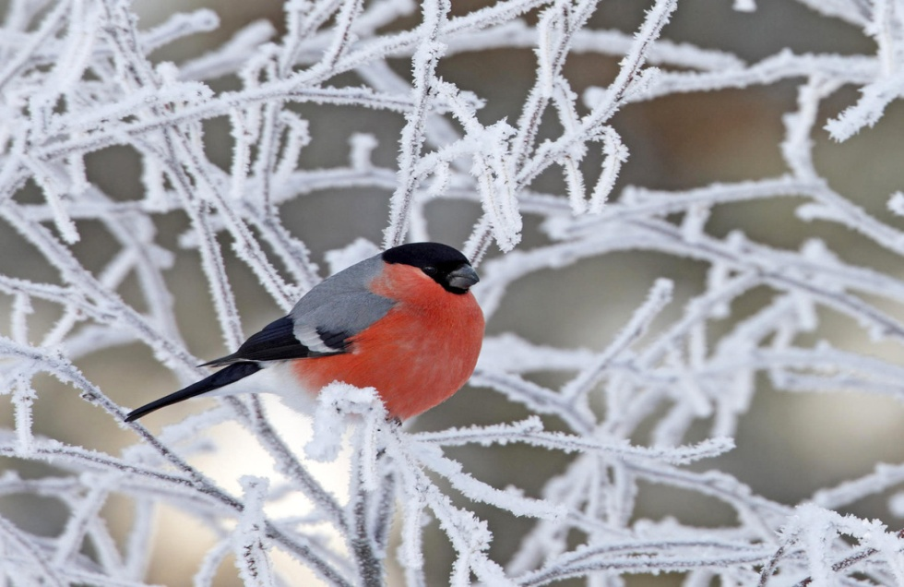
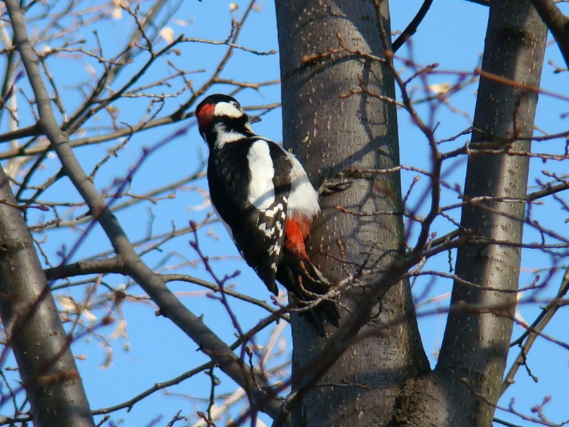
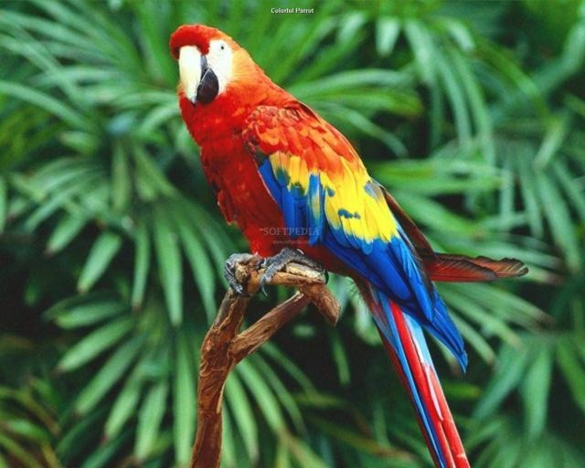
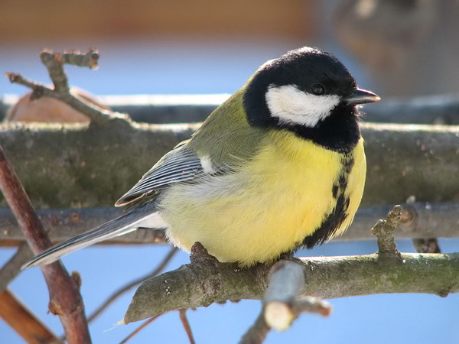
Птицы

Slide 6
О каких группах животных мы узнали? Приведи примеры.
Звери
Насекомые
Рыбы
Птицы

Slide 7
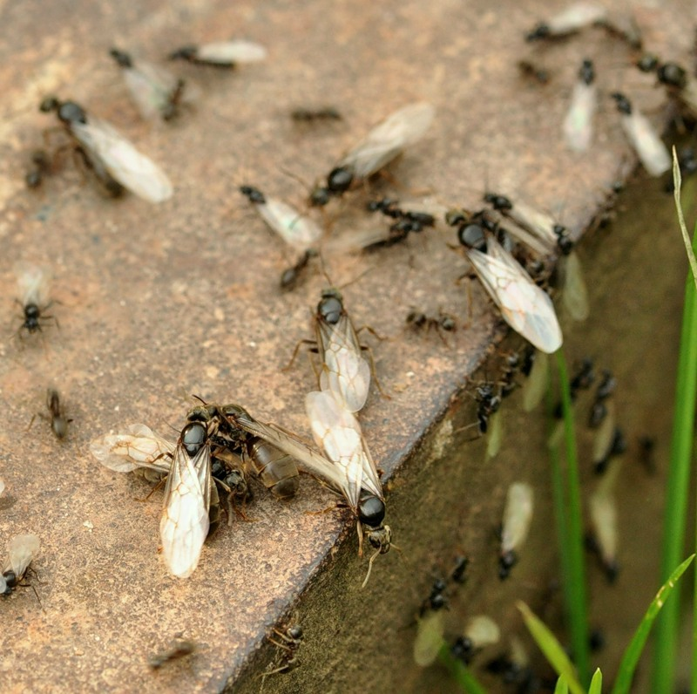
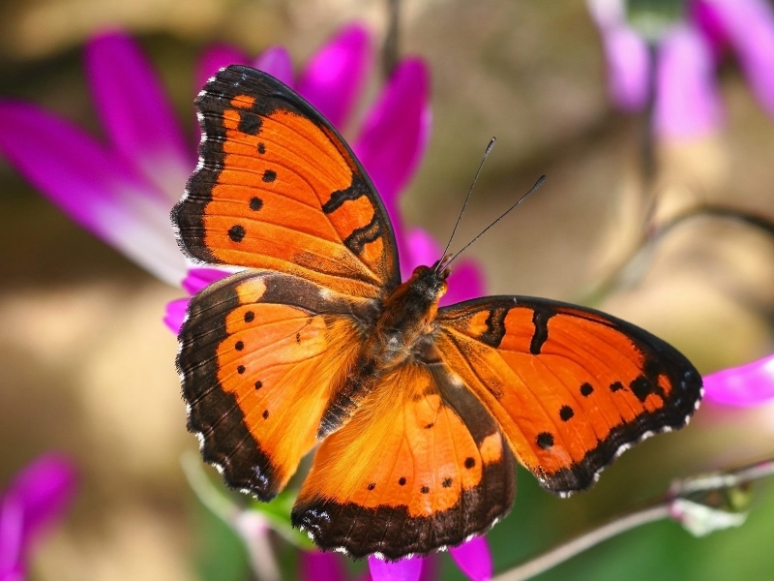
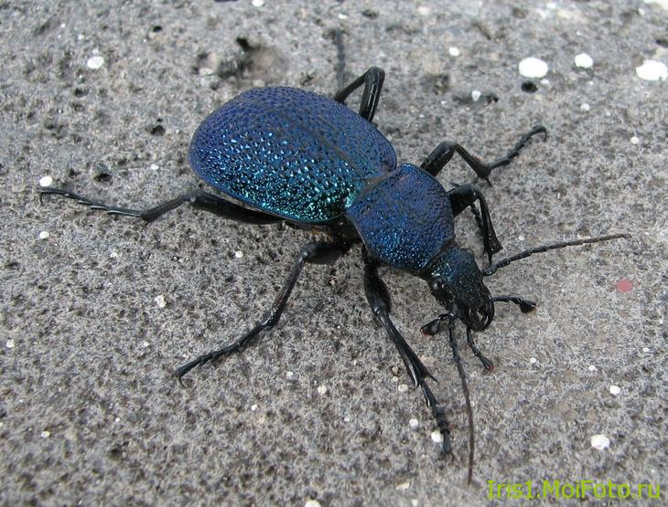
Как ты думаешь, что является существенным признаком насекомых?

Slide 8
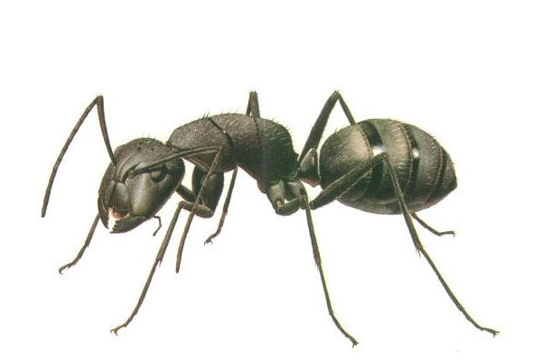
Главным признаком насекомых является наличие 6 лапок

Slide 9
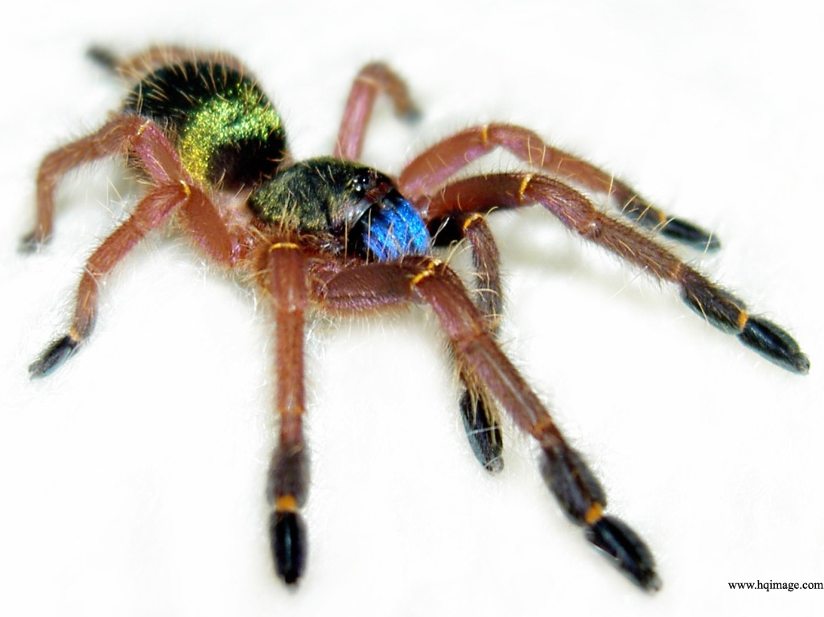
К какой группе относится паук ( 8 лапок)?

Slide 11
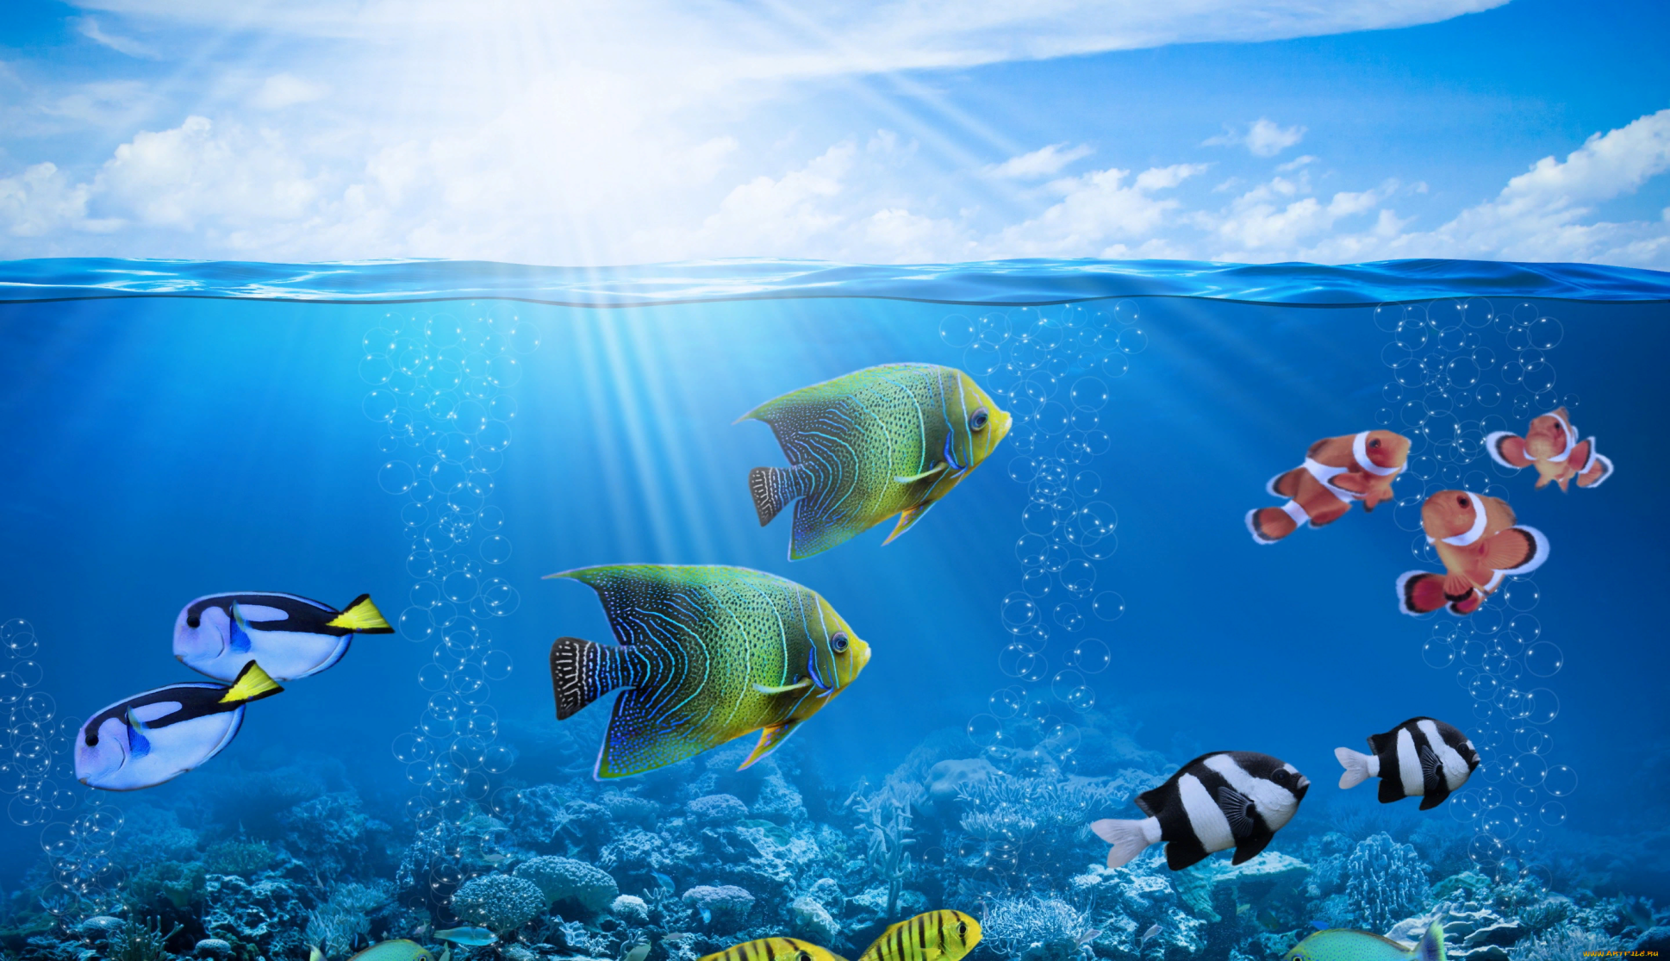
Какие признаки отличают рыб от других животных?

Slide 12
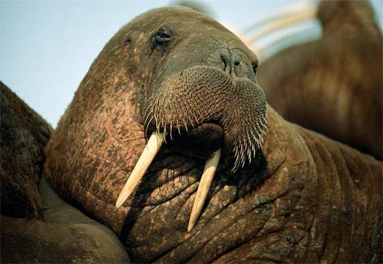
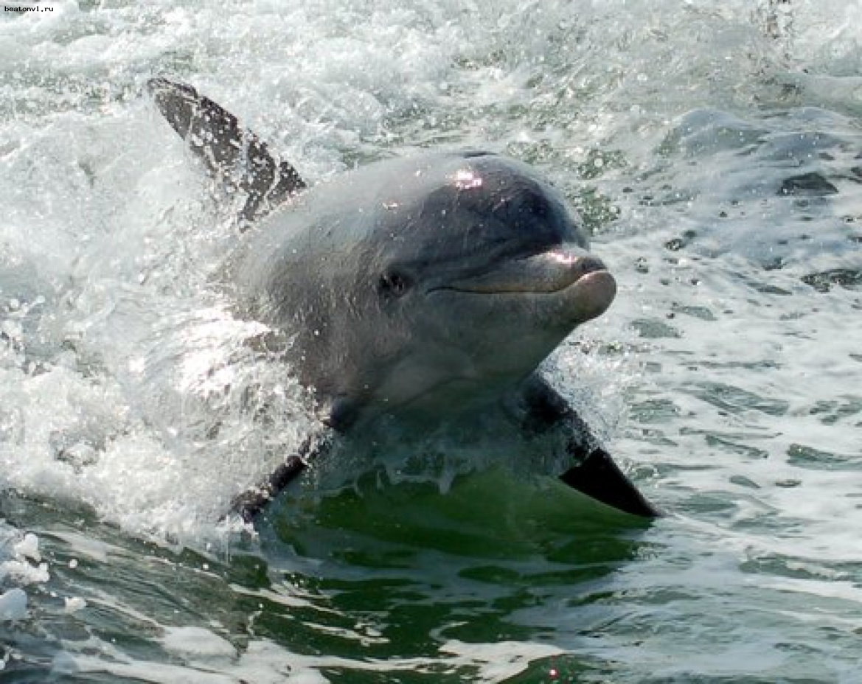
Это
рыбы?

Slide 13
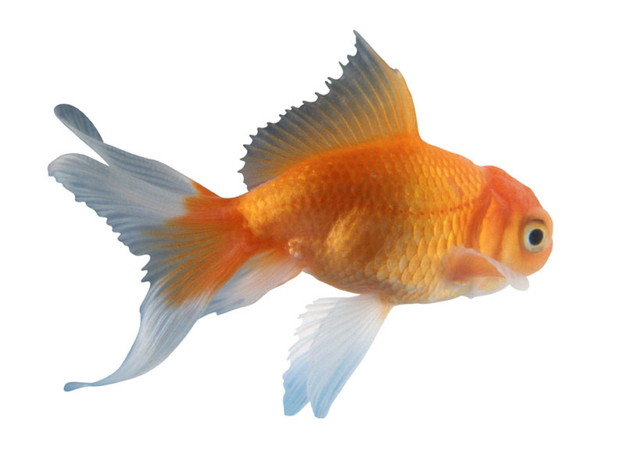
Главный признак рыб – наличие чешуи, которой покрыто их тело, а также жабр, с помощью которых рыбы дышат в воде.

Slide 14
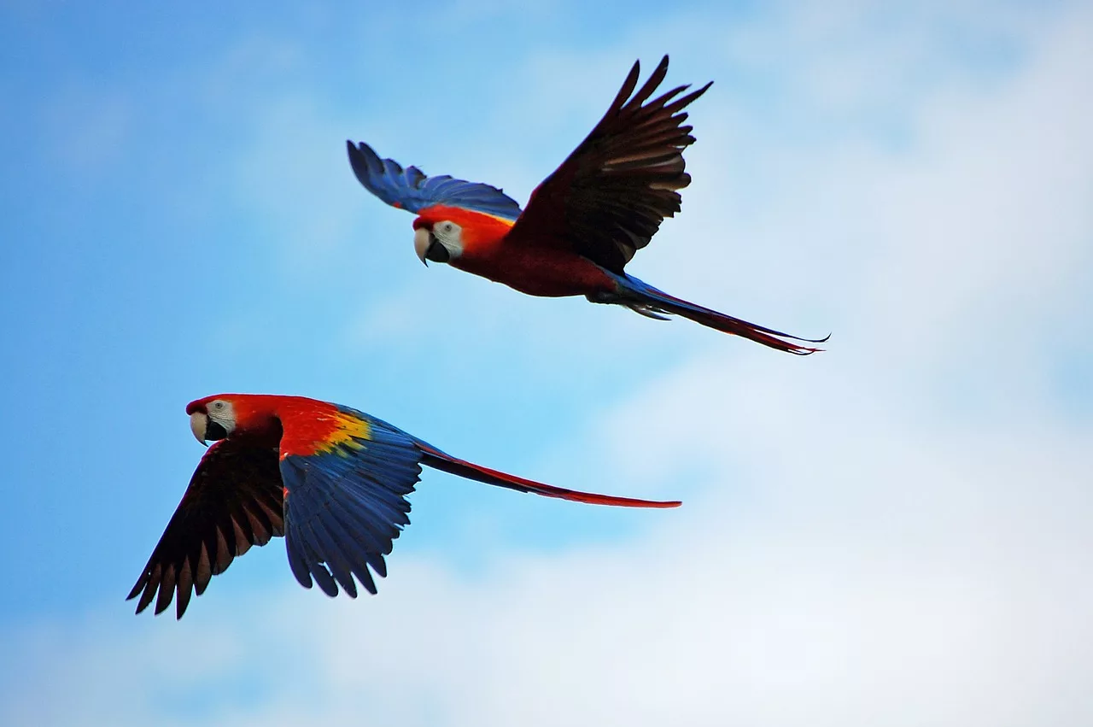
Главный признак птиц?

Slide 15
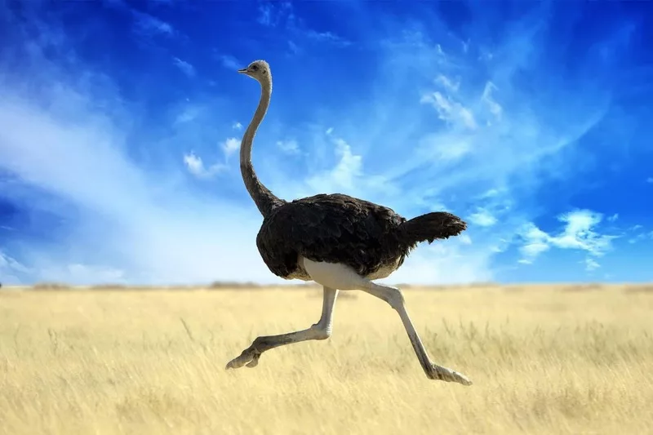

Slide 16
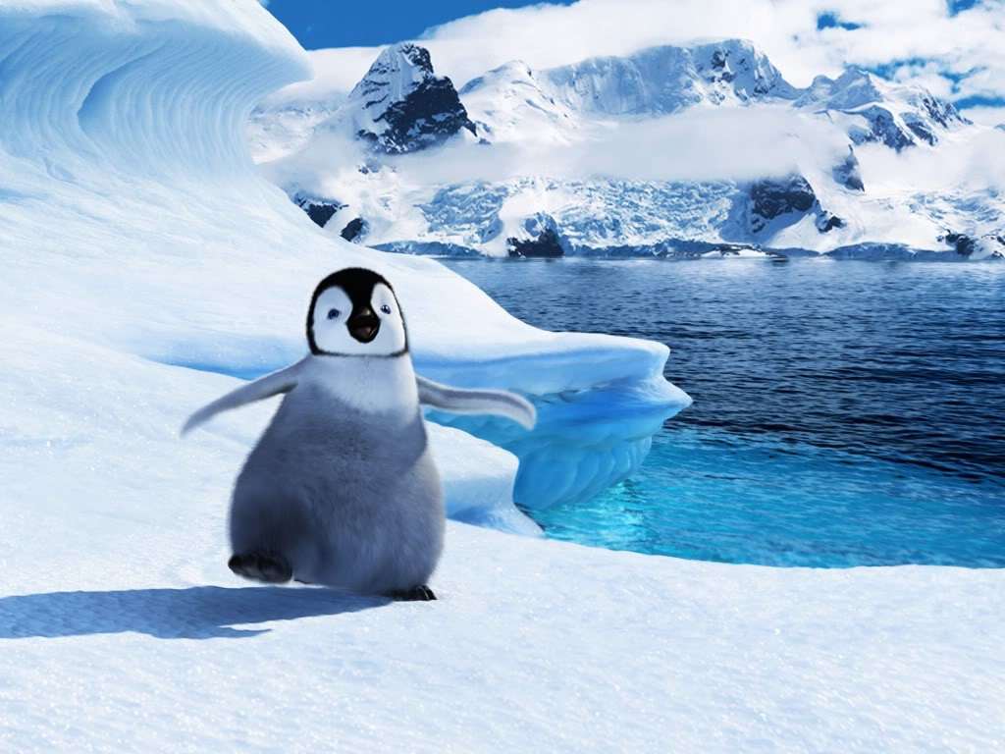

Slide 17
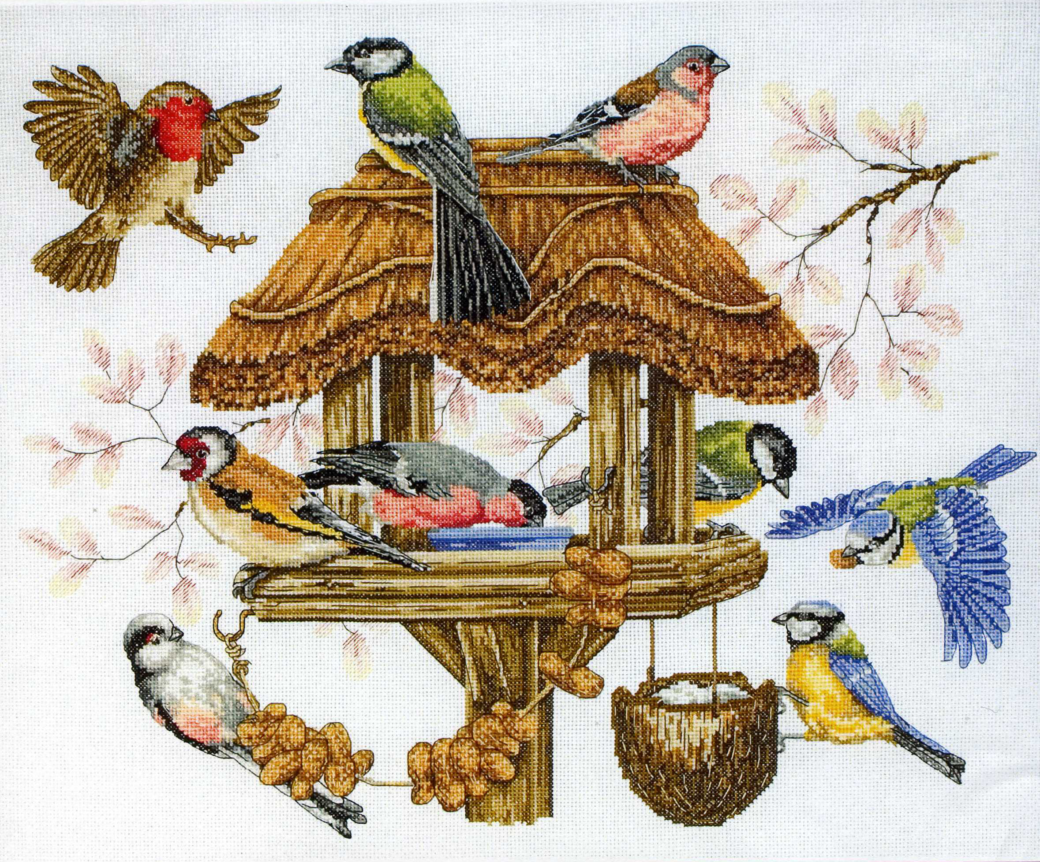
Помогите птицам!

Slide 18
1.Серый грызун
2. Их главный признак – 3 пары лапок
3. Что любит телёнок?
4. Это насекомое порхает с цветка на цветок
5. У них есть чешуя и жабры. А где они живут?
6. У них есть шерсть
7. У них есть перья
2
Н
А
С
Е
К
О
М
Ы
Е
4
7
3
Б
А
Б
О
Ч
К
А
5
6
П
Т
И
Ц
Ы
М
О
Л
О
К
О
В
О
Д
А
З
В
Е
Р
И
1
м
Ы
Ш
Ь

Slide 19
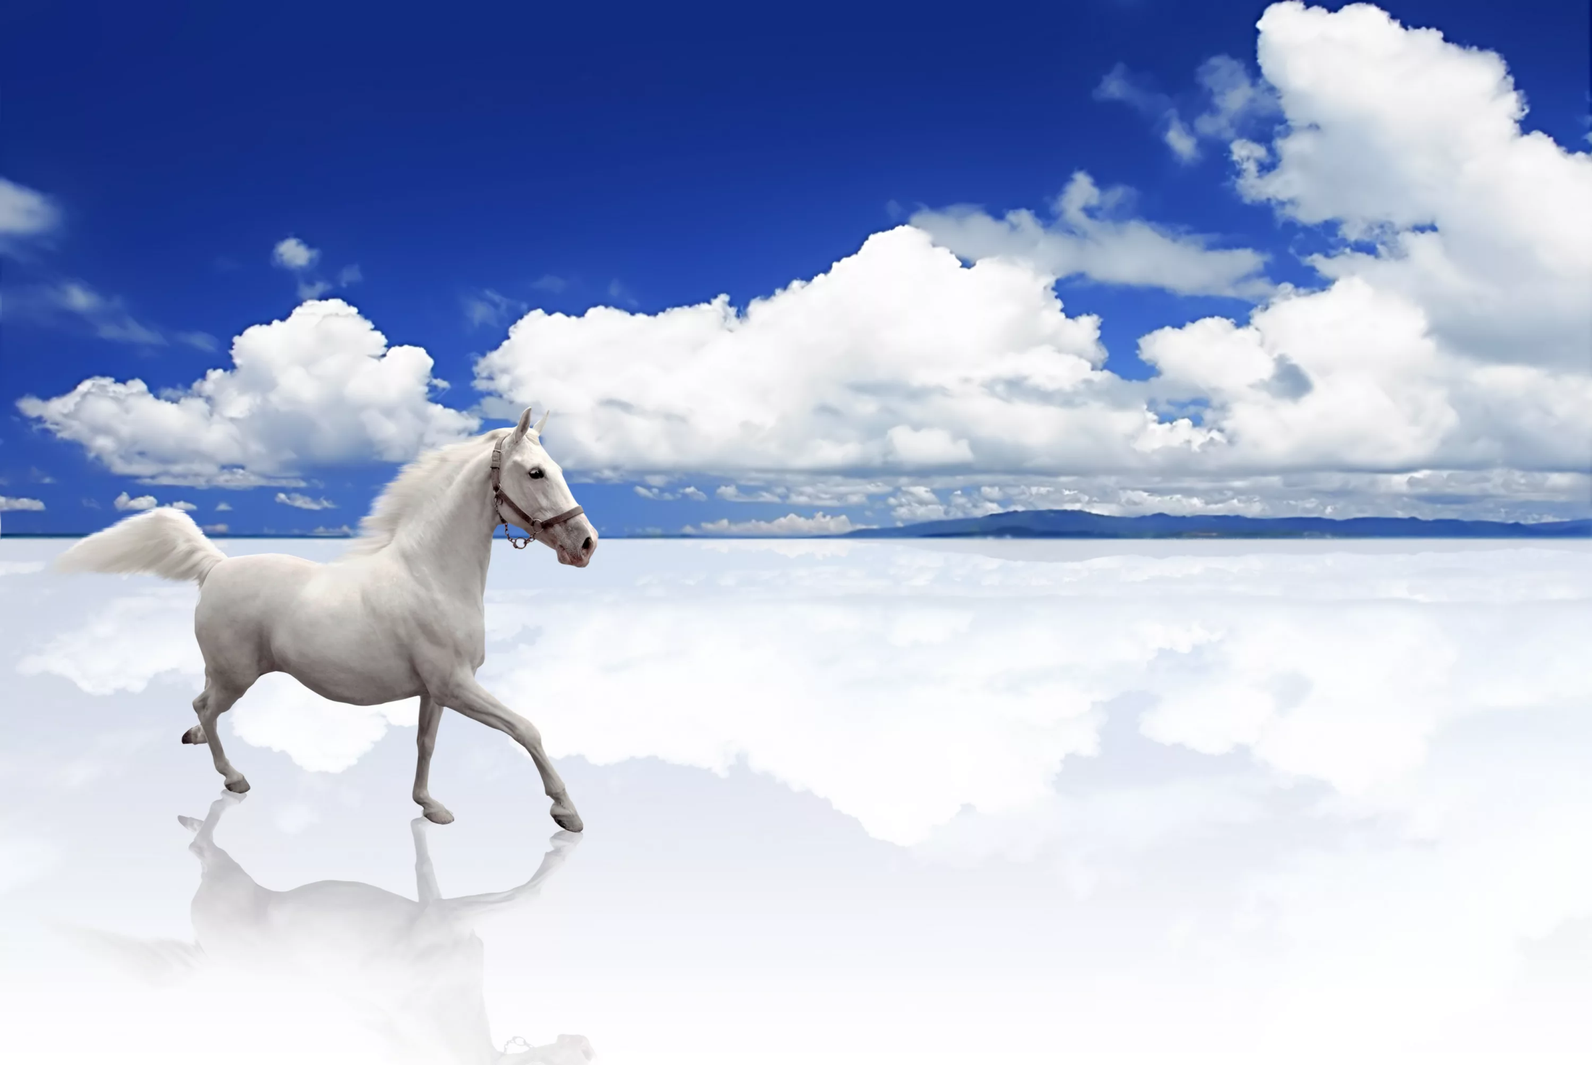
Молодцы! Спасибо за урок!

